Slide 1
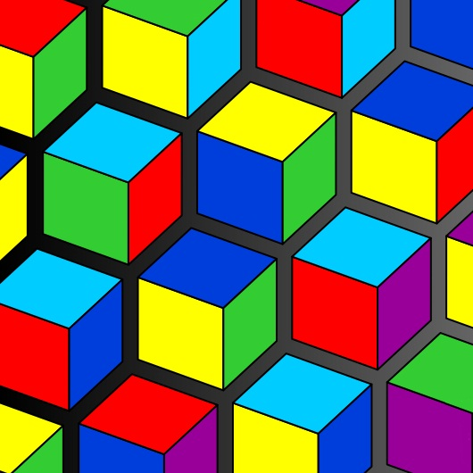
ШКОЛСКИ МАТЕМАТИЧКИ ТУРНИРИ
Миодраг Савовић,
Четврта гимназија у Београду

Slide 2

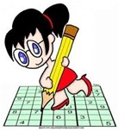
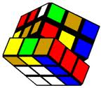
ШКОЛСКИ МАТЕМАТИЧКИ ТУРНИРИ одржани током школске 2012/13. год.
Недељни задатак
Судоку турнир
Решавање Рубикове коцке

Slide 3
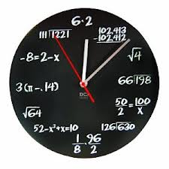
НЕДЕЉНИ ЗАДАТАК

Slide 4


Школски математички турнир
„Недељни задатак“
Овај турнир je одржан током тридесет недеља школске 2012/13. године. Први недељни задатак објављен је 5. октобра 2012. године, а последњи (30. задатак) 17. маја 2013. године.
Сваки недељни задатак, списак успешних решавача и решење недељног задатка се објављивани су на огласној табли школе,
школском сајту http://cetvrtagimnazija.edu.rs/
и блогу Математичке секције http://matsekcija.wordpress.com/
Математичка секција има и свој fun page на Facebook-у http://www.facebook.com/#!/matsekcija

Slide 5
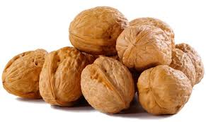
1. задатак – Ораси
Имамо 33 ораха и неколико корпи. Ораси су размештени у корпе тако да у свакој корпи има више од једног ораха. Ако из сваке корпе узмемо по један орах и преместимо га у прву корпу, у свим корпама ће бити исти број ораха. Колико има корпи и по колико је ораха било у свакој од њих на почетку?

Slide 6
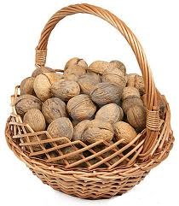
Решење 1. задатка – Ораси
Будући да након премештања у свакој корпи има једнак број ораха закључујемо да је број корпи природан број дељив са 33 (колико је укупно ораха). Природни делиоци броја 33 су 1, 3, 11 и 33. Број корпи не може бити ни 1, ни 33, јер по услову задатка има неколико корпи и у свакој по више од једног ораха.
Ако је број корпи 11, онда би у свакој након премештања била по 3 ораха, што је немогуће ако из сваке корпе премештамо по један орах у прву корпу. Коначно, број корпи је 3 и у свакој је после премештања по 11 ораха. Дакле, на почетку су биле 3 корпе, у првој је било 9, а у преостале две по 12 ораха.

Slide 7

2. задатак – Како најбрже преко реке?
Ноћ је. Дечак, мама, тата и бака би требало да пређу преко моста на другу обалу реке. Имају само један фењер. Преко моста могу истовремено ићи највише две особе, обавезно са фењером. Отац може да пређе преко моста за 1 минут, дечак за 2 минута, мама за 5, а бака за 10 минута. Које је најкраће време за које сви они могу да пређу на другу обалу реке?

Slide 8
Решење 2. задатка –
Како најбрже преко реке?
Многи ученици који су решавали овај недељни задатак су сматрали да је решење које захтева најкраће време оно у коме отац преводи преко моста појединачно сваког од својих сапутника (јер је њему најмање времена потребно за повратак преко моста). У том случају би било потребно 19 минута да сви пређу преко моста. Међутим, то се може урадити и брже!
Прави одговор лежи у досетки да два најспорија путника пређу мост заједно. Тако се добија највећа уштеда у времену. Заиста:
Прелазе најпре отац и син, па се отац враћа натраг – ово траје 2+1=3 минута.
Прелазе мајка и бака, а дечак узима фењер и враћа се по оца – све то траје 10+2=12 минута.
Отац и дечак прелазе преко моста – 2 минута.
Укупно утрошено време на овај начин износи 3+12+2=17 минута.

Slide 9
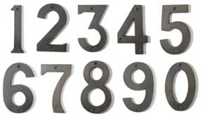
3. задатак – 2012-оцифрен број
Дат је 2012-оцифрен број 1234512345...1234512.
У броју се идући слева на десно, редом прецртавају све цифре на непарним местима. Непрецртане цифре у постојећем поретку чине нови број у комe се понавља исти поступак прецртавања. Овај поступак се понавља све док не буду прецртане све цифре. Која је цифра последња прецртана?

Slide 10
Решење 3. задатка – 2012-оцифрен број
Полазећи слева на десно означимо позиције цифара у запису броја са 1, 2, 3, 4, ..., 2012.
У првом прецртавању остају цифре које су на парним местима, тј. цифре чије су позиције 2, 4, 6, 8, ..., 2012.
У другом прецртавању остају цифре које су у полазном броју на позицијама 4, 8, 12, 16, ..., 2012; у трећем 8, 16, 24, 32, ..., 2008; у четвртом 16, 32, 48, 64, ..., 2000 итд.
Након деветог прецртавања остаје троцифрен природан број са цифрама које су у полазном броју биле на позицијама 512, 1024 и 1536, дакле остаје број 241.
Прецртавањем цифара на непарним местима овог троцифреног броја преостаје цифра која је била на позицији 1024 полазног 2012-оцифреног броја, а то је цифра 4.
Дакле, цифра 4 ће бити последња прецртана цифра.

Slide 11
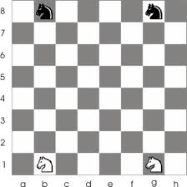
4. задатак – Коњички скокови
Показати да скакач (коњ) у шаху, полазећи са свог почетног поља (на пример B1), може да пређе целу шаховску таблу, тако да на свако поље стане тачно једном.
Напомена: скакач се креће на тај начин што у једном потезу може да дође на поље које је од њега удаљено 2 колоне и једну врсту или обрнуто – 2 врсте и 1 колону. Једноставније речено, скаче у облику слова „Г“.

Slide 12
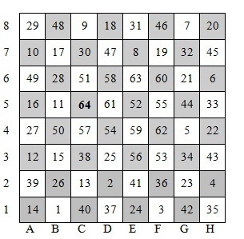
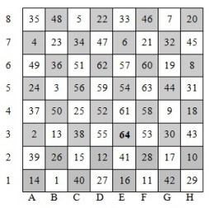
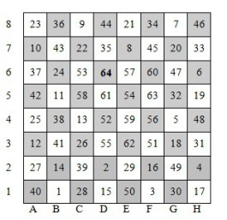
Решење 4. задатка – Коњички скокови
Три решења која су послали ученици:

Slide 13
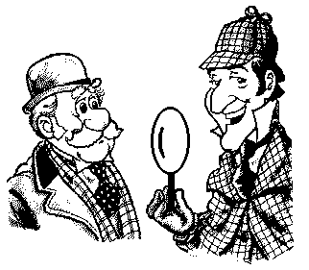
5. задатак – Часовници др Вотсона
Шерлок Холмс се спремао да крене на далеки пут и испијао последњу шољу чаја са својим пријатељем доктором Вотсоном. Један од три часовника у просторији у којој су седели управо је откуцавао подне тог 7. априла 1898. године. Доктор Вотсон је устао и дотерао преостала 2 часовника на тачно време. Пожалио се Шерлоку да је установио да у току 24 сата један од њих жури тачно 1 минут, док други касни тачно 1 минут и да једино часовник који се управо огласио увек показује тачно време.
Шерлок Холмс се опростио од свог пријатеља, рекавши да ће се вратити оног дана када сва три часовника буду поново показала исто време, под условом да их нико у међувремену не дотерује. Може ли доктор Вотсон, познајући начин рада поменутих часовника и водећи рачуна о календару, да израчуна колико дана ће његов пријатељ провести на путу и када ће се вратити?
Ког датума и у које време је Шерлок Холмс заказао поновни сусрет др Вотсону?

Slide 14
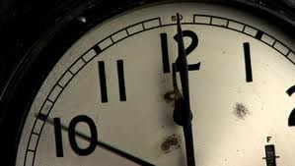
Решење 5. задатка –
Часовници др Вотсона
Будући да један часовник др Вотсона жури, а други касни тачно један минут у току 24 часа, док трећи увек показује тачно време, закључујемо да ће после 60 дана први часовник журити тачно један сат, други каснити тачно један сат, а трећи показивати тачно време. Дакле, први пут ће сва три часовника поново показивати исто време након 60∙12=720 дана.
Шерлок Холмс је заказао поновни сусрет др Вотсону у подне 28. марта 1900. године. Требало је водити рачуна о чињеници да 1900. година није била преступна.
Напомена: година је преступна ако је дељива са 4, осим година дељивих са 100 од којих су преступне само оне дељиве са 400.

Slide 15
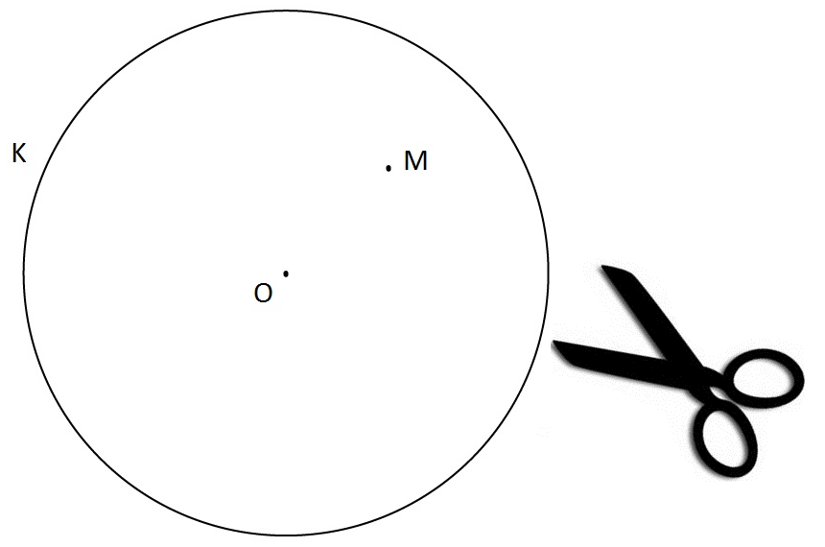
6. задатак – Разрезивања круга
У кругу је означена једна тачка М различита од центра круга О. Разрезати круг на
а) три дела
б) два дела
тако да се од њих може саставити нови круг којем ће означена тачка М бити центар.

Slide 16
Решење 6. задатка – Разрезивања круга
а) Из великог круга би требало изрезати два мала подударна круга чији су центри у тачкама O и M, а полупречник мањи од половине дужи OM. Затим би требало заменити места малим круговима.
б) Линија разрезивања би требало да буде лук кружнице са центром у тачки M, полупречника једнаког полупреч-нику датог круга.

Slide 17
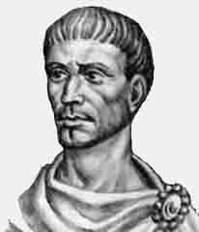
7. задатак – Диофантов животни век
Диофант из Александрије је последњи великан грчке математичке традиције. Интересовао се првенствено за теорију бројева и решавање једначина и много допринео напретку алгебре. Његово највеће откриће су Диофантове једначине, једначине са рационалним коефицијентима за које се тражи рационално решење.
Веома мало се зна о животу овог, поштовања вредног, математичара. Сматра се да је живео око 250. године. Примерено неком ко се бавио решавањем проблема, постоји један детаљ из Диофантовог живота који је преживео у облику загонетке, а за коју се каже да је била урезана на његовом надгробном споменику:
Шестину века свог као дете се играо,
и још половину шестине с брадом момачком је дочекао.
Усрећи се женом кад превали још седмину,
с којом после лета пет обрадова се сину.
Вољени син поживе пола очевог века само,
и би стргнут оцу судбом која га узе рано.
Два пута два лета оплакиваше родитељ тугу и очај
кад и он угледа тегобном животу своме крај.
Колико година је живео Диофант?

Slide 18
Решење 7. задатка –
Диофантов животни век
Нека је број година Диофантовог живота. Непознату лако ћемо израчунати постављањем линеарне једначине на основу наведене загонетке.
Решење ове једначине је .
Дакле, Диофант је живео 84 године.

Slide 19
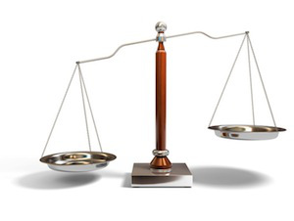
8. задатак – Довитљива мерења
Од 8 куглица, на изглед сасвим једнаких, једна је нешто лакша од осталих. Колико би најмање мерења требало извршити на теразијама са два таса (без тегова!), да би се издвојила та куглица? Образложити поступак!

Slide 20
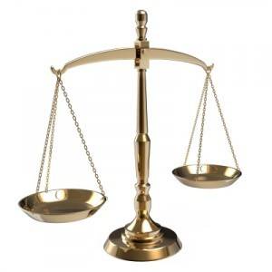
Решење 8. задатка – Довитљива мерења
Потребно је извршити свега два мерења.
Ставимо по 3 куглице на сваки тас.
1. Ако су теразије у равнотежи, онда је лакша куглица међу преостале две. У другом мерењу од те две куглице утврђујемо која је лакша.
2. Ако теразије нису у равнотежи, онда из лакше групе у другом мерењу на тасове стављамо по једну куглицу, а трећу издвојимо са стране. Ако су сада теразије у равнотежи, најлакша куглица је она коју смо издвојили, у супротном теразије показују која је најлакша.

Slide 21
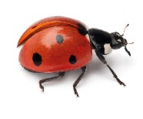
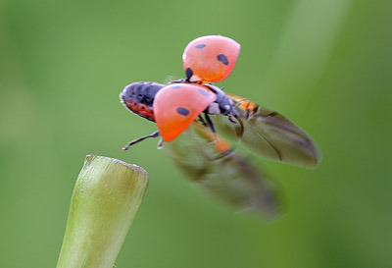
9. задатак – Бубамарин лет
Два путника крећу константним брзинама од 4,5 km/h и 3,7 km/h један другом у сусрет. Истовремено са носа првог од њих полеће бубамара брзином од 8 km/h и када дође до другог враћа се ка првом и тако све до њиховог сусрета. Колико ће растојање прећи бубамара ако је почетно растојање путника било 18,45km?

Slide 22

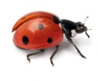
Решење 9. задатка – Бубамарин лет
Најпре би требало израчунати колико времена ће летети бубамара. То је време t, које је протекло од поласка до сусрета два путника.
За то време је пређени пут бубамаре
Дакле, бубамара је прелетела 18km.

Slide 23
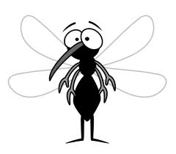

10. задатак – Математички апсурди
Да ли се то математика изгубила у апсурдима или је направљена нека омашка у наведеним доказима?
Уколико дођете до закључка да је неки корак ових доказа погрешно изведен, наведите који и образложите зашто је нетачан.
Слон и комарац
Претпоставимо да знамо масу слона и желимо помоћу ње да израчунамо масу комарца. Означимо са s масу слона, k масу комарца и r разлику маса слона и комарца. Тада је
r=s-k
Квадрирајмо ову једнакост
r²=s²-2sk+k²
Применом комутативности сабирања и множења трансформишимо израз на десној страни једнакости у еквивалентан.
r²=k²-2ks+s²
то јест,
r²=(k-s)²
Коренујемо ли леву и десну страну једнакости, једнакост постаје
r=k-s
Из прве и последње једнакости закључујемо да је
s-k=k-s
2s=2k
s=k
Дакле, маса комарца је једнака маси слона.
1=2
Пођимо од једнакости две променљиве
a=b
Помножимо обе стране једнакости са b и сада је
a∙b=b²
Додамо ли b²-2ab обема странама, биће
ab+b²-2ab= b²+b²-2ab
b²-ab=2b²-2ab
то јест,
b²-ab=2∙ (b²-ab)
Коначно, поделимо обе стране једнакости са b²-ab и добијамо
1=2

Slide 24
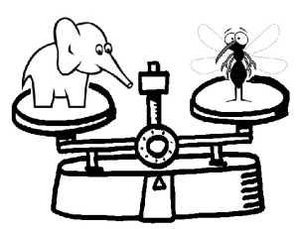
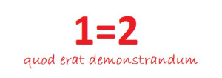



Решење 10. задатка –
Математички апсурди
Полазна једнакост у оба „апсурда“ изгледа безазлено, што заиста и јесте. Међутим, негде у поступној трансформацији обе једначине скривена је по једна суптилна, али фатална грешка која доводи до контрадикције у последњој једнакости.
У задатку „1=2“ грешка се појављује у последњем кораку у коме се обе стране деле са b²-ab. Знамо из полазне тврдње да је a=b, па је стога дељење са b²-ab еквивалентно дељењу нулом. Дељење нулом није дефинисано, па самим тим ни дозвољено.
У задатку „Слон и комарац“ грешка се поткрала при кореновању израза са леве и десне стране једнакости. Наиме, резултат кореновања квадрата неког броја (или израза) једнак је апсолутној вредности тог броја (или израза).

Slide 25
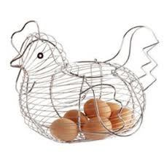
11. задатак – Снела кока јаје
Жена је изнела на пијацу јаја. Првом купцу продала је половину свих јаја која је донела и још пола јајета; другом купцу продала је половину свих преосталих јаја и још пола јајета; трећем купцу половину новог остатка и још пола јајета; четвртом купцу половину преосталих јаја и још пола јајета, а петом купцу половину онога што је остало и још пола јајета. После тога жена више није имала јаја за продају.
Првом и другом купцу наплатила је јаја 10 динара по комаду, а сваком следећем је смањила цену за 10% у односу на претходну по којој је продавала.
Колико јаја је жена изнела на пијацу и колико тачно новца је зарадила?

Slide 26
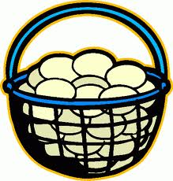
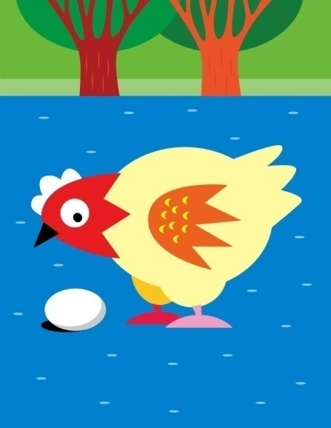
Решење 11. задатка – Снела кока јаје
Задатак ћемо најлакше решити ако одгонетнемо колико је јаја преостало за продају пре него је дошао пети купац. Будући да је пети купац купио половину свих јаја и још пола јајета и да након тога жена више није имала јаја за продају, закључујемо да пола јајета представља половину свих јаја која је у том тренутку имала. Дакле, пети купац је затекао и купио свега једно јаје. Враћајући се корак уназад закључујемо да је пре доласка четвртог купца жена имала 3 јаја и да је четврти купац купио 2. Пре доласка трећег купца имала је за продају 7 јаја и он је купио 4, пре доласка другог купца имала је 15 јаја и он је купио 8, а пре доласка првог купца имала је за продају 31 јаје (толико је и изнела на пијацу) и њему је продала 16.
Како је првом и другом купцу наплатила јаја 10 динара по комаду, а сваком следећем је смањила цену за 10% у односу на претходну, новац који је жена зарадила израчунаћемо користећи следећи израз:
динара
Дакле, жена је изнела на пијацу 31 јаје и зарадила 299,49 динара.

Slide 27
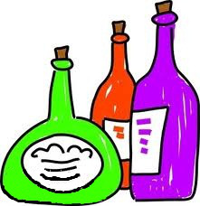
12. задатак – Пресипање вина
Два пријатеља имају 8 литара вина у балону чија је запремина тачно 8 литара. Они хоће да поделе то вино на два једнака дела, при чему могу користити још два балона од којих један има запремину 5 литара, а други 3 литра. Како ће они то учинити?

Slide 28
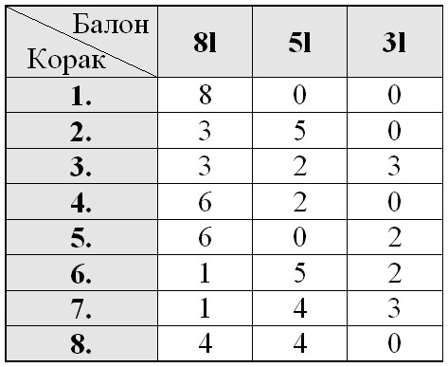
Решење 12. задатка – Пресипање вина
Решење задатка најлакше је представити следећом табелом:

Slide 29
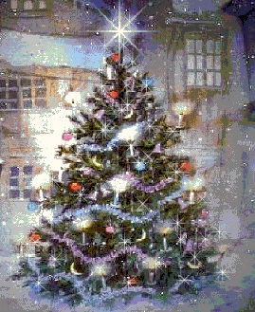
13. задатак – Новогодишња јелка
На новогодишњој јелки налази се 2013 сијалица. На командној табли се налази 2013 тастера нумерисаних бројевима од 1 до 2013. Тастер са редним бројем n пали/гаси сијалицу са редним бројем n (1 ≤ n ≤ 2013). Први пролазник је притиснуо тастере 1, 2, 3, ..., 2013 (дакле, све тастере). Други пролазник је притиснуо тастере 2, 4, 6, ..., 2012 (дакле, сваки други тастер). Трећи пролазник је притиснуо тастере 3, 6, 9, ..., 2013 (дакле, сваки трећи тастер). ...... Двехиљаде тринаести пролазник је притиснуо тастер 2013.
Колико и које ће сијалице бити упаљене на јелци после проласка 2013. пролазника?

Slide 30
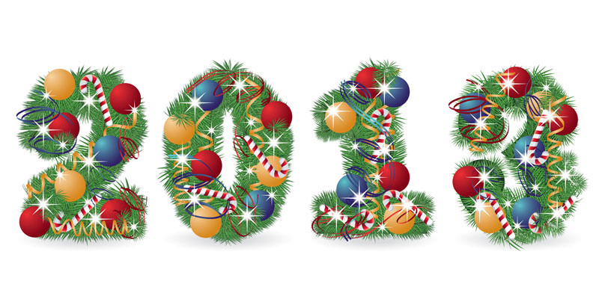
Решење 13. задатка – Новогодишња јелка
Посматрајмо сијалицу под редним бројем n (1 ≤ n ≤ 2013). Она ће бити упаљена ако је одговарајући тастер притиснут непаран број пута, а угашена ако је притиснут паран број пута. Према условима задатка тастер је притиснут онолико пута колико различитих природних делилаца има број n. Дакле, задатак се своди на одређивање свих оних природних бројева n (1 ≤ n ≤ 2013) који имају непаран број делилаца.
Из теорије бројева нам је познато да непаран број делилаца имају само потпуни квадрати природних бројева, па закључујемо да је потребно одредити колико је природних бројева n (1 ≤ n ≤ 2013) за које важи да је n=x², xϵN. Будући да је 44²=1936, а 45²=2025 долазимо до закључка да таквих бројева има 44.
Дакле, на новогодишњој јелки ће бити упаљене 44 сијалице са редним бројевима 1, 4, 9, 16, 25, 36, 49, 64, ..., 1600, 1681, 1764, 1849 и 1936.

Slide 31
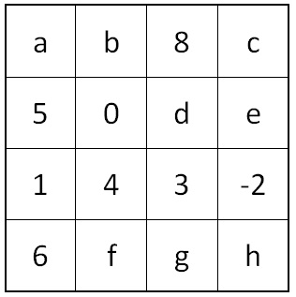
14. задатак – Магични квадрат
У магични квадрат уместо слова ставите бројеве тако да збирови од по четири броја у сваком правцу (тј. у свакој врсти, свакој колони и у обе велике дијагонале) буду једнаки међу собом.

Slide 32
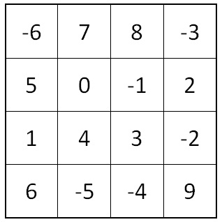
Решење 14. задатка – Магични квадрат
Навешћемо један од начина да дођемо до решења магичног квадрата.
Збир бројева у трећој врсти је 6, што је константа магичног квадрата. Из прве колоне онда израчунавамо да је а=–6, а из дијагонале да је h=9. Тада је c+e=–1 (из четврте колоне), d+c=–4 (из дијагонале) и d+e=1 (из друге врсте), па сабирањем претходне три једнакости добијамо 2(c+d+e)=–4, то јест c+d+e=–2. Ако од последње једнакости одузмемо по један од напред наведених двочланих збирова израчунавамо да је d=–1, e=2 и c=–3. На крају из прве врсте одређујемо да је b=7, из друге колоне је f=–5, а из треће колоне је g=–4.
Дакле, попуњени магични квадрат изгледа овако:

Slide 33
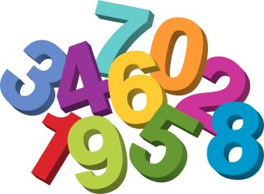
15. задатак – Играње бројевима
Играју два играча. Наизменично пишу једну за другом различите цифре све док не искористе свих десет цифара. У игри побеђује први играч ако постигне да добијени десетоцифрени број буде дељив са 6, у супротном победник је други играч.
Може ли неки од играча сигурно победити у овој игри, ма како играо његов противник? Уколико је то могуће навести који је играч сигуран победник, па описати и објаснити победничку стратегију.

Slide 34
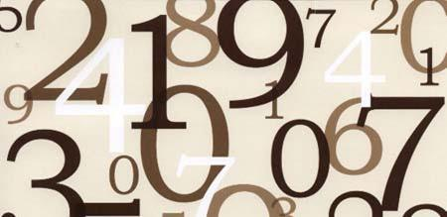
Решење 15. задатка – Играње бројевима
У овој игри први играч може сигурно победити. Његова стратегија се састоји у томе да натера свог противника да у петом (последњем) потезу напише парну цифру. То ће се лако остварити ако, када је на потезу, све док је то могуће, пише непарне цифре. Тако ће други играч у свом петом потезу морати да напише парну цифру.
Присетимо се да је број дељив са 6 ако је истовремено дељив и са 2 и са 3. Добијени десетоцифрени број биће паран (последња цифра му је парна), тј. биће дељив бројем 2. Осим тога добијени десетоцифрен број је сигурно дељив и бројем 3, јер му је збир цифара дељив са 3 (0+1+2+3+4+5+6+7+8+9=45). Дакле, оваквом стратегијом је обезбеђено да је добијени десетоцифрени број дељив са 6.
Приметимо да у овој игри оба играча немају једнаке изгледе за победу!

Slide 35
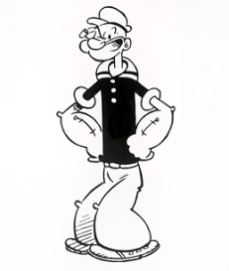

16. задатак – Морнар Попај
Морнар Попај је рођен у 20. веку. Ове, 2013. године Попај ће напунити онолико година колико износи четвороструки збир цифара године његовог рођења.
Израчунајте које године је рођен морнар Попај и колико година ће ове године напунити.

Slide 36


Решење 16. задатка – Морнар Попај
Како је морнар Попај рођен у 20. веку (који је трајао од 1.1.1901. до 31.12.2000. године), директном провером закључујемо да Попај није рођен 2000. године. Заиста, збир цифара броја 2000 износи 2, па је 4∙2=8, а особа рођена те године током 2013. пуни 13 година.
Дакле, Попај је рођен године, при чему су a и b једноцифрени бројеви. Према услову задатка он ће 2013. године напунити 2013−(1900+10a+b) година, што представља четвороструки збир цифара године његовог рођења, тј. 4∙(1+9+a+b). Изједначавањем ова два израза добијамо линеарну једначину са две непознате a и b:
2013−(1900+10a+b)=4∙(1+9+a+b), при чему је 0≤а, b≤9.
Сређивањем ове једначине долазимо до еквивалентне једначине 14a+5b=73. Како је збир 73 (непаран), сабирак 5b мора да има последњу цифру 5 (14a је паран број, па 5b мора бити непаран да би збир био непаран). Закључујемо да други сабирак 14a има последњу цифру 8, што је једино могуће ако је a=2 или a=7. Како је 14∙7=98>73, преостаје нам једино да је a=2. Онда је 5b=45, тј. b=9.
Коначно, морнар Попај је рођен 1929. године, а ове 2013. године пуни 84 године.
Сложићете се да је прилично чио и јак за једног 84-годишњака.

Slide 37
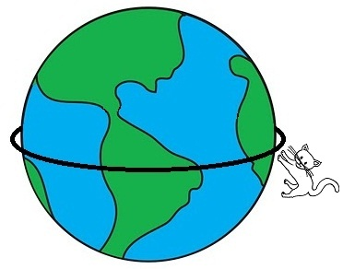
17. задатак – Земљин прстен од канапа
Сматрајмо Земљу идеалном лоптом (полупречника 6370km) и замислимо да је око екватора затегнут канап. Ако се тај канап продужи за 1 метар и од њега направи кружни прстен око Земље, који је свуда на једнаком одстојању од површине земље, колико ће тачно, а колико приближно износити то одстојање? Може ли се испод тако постављеног канапа провући мачка?
Колико би ово одстојање износило код планете двоструко већег полупречника од Земљиног?

Slide 38
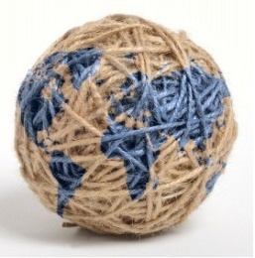
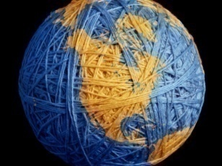
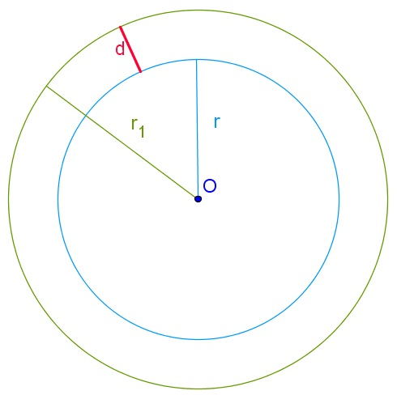
Решење 17. задатка –
Земљин прстен од канапа
Нека је r полупречник Земље, а r₁ полупречник кружнице од канапа, која је свуда на једнаком одстојању од површине земље.
Према услову задатка је обим кружнице полупречника r₁ за 1m дужи од обима кружнице полупречника r, то јест ако је O=2rπ, онда је O₁=O+1m=2rπ+1m=2r₁π
Из последње једнакости изразимо r₁
Нека је d одстојање ове две кружнице. Тада је
Дакле, одстојање износи , па закључујемо да се испод овако постављеног канапа може провући мачка.
Приметимо да ово растојање не зависи од полупречника лопте и биће увек исто, ма колика лопта да је у питању (дужина полупречника Земље представља вишак података у тексту задатка).

Slide 39

18. задатак – Три сина
Отац има три сина: Ивицу, Владу и Петра. Ивица иде у вртић, а Влада и Петар у основну школу.
Ако двапут заредом напишемо Ивичине године, добијамо године старости оца. Ако број очевих година поделимо Владином оценом из математике добијамо године старости једног од синова. Производ броја година синова износи 440.
Колико година има Ивица ако знамо да је Петар бољи математичар од Владе?

Slide 40
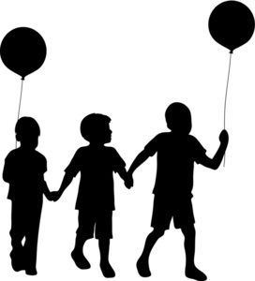
Решење 18. задатка – Три сина
Нека је x број Ивичиних година, y Владина оцена из математике и z старост једног детета. Ако двапут заредом напишемо Ивичине године добијамо број 11∙x, што је број очевих година.
Према услову задатка важи једнакост
11∙ x = y ∙ z
Одавде је једино могуће да је z = 11 и x = y. Према томе, једно дете има 11 година, а Ивица има онолико година колика је Владина оцена из математике.
Раставимо број 440 на просте чиниоце.
440 = 2 ∙ 2 ∙ 2 ∙ 5 ∙ 11
Услове задатка да једно дете иде у вртић, а преостала два детета у основну школу задовољавају следећа два случаја:
440 = 4 ∙ 10 ∙ 11
440 = 5 ∙ 8 ∙ 11
Закључујемо да Влада има оцену 4 из математике (не може имати 5 јер је Петар бољи математичар од Владе).
Дакле, Ивица има 4 године.

Slide 41
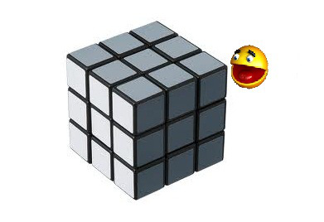
19. задатак – Пекмен
Пекмен једе коцку ивице 3 која је подељена на мање коцкице ивице 1. Он једе на тај начин што почиње са коцкицом у једном од темена велике коцке. Појевши целу коцкицу прелази на суседну која са претходно поједеном има заједничку страну.
Може ли Пекмен појести читаву коцку тако да последња поједена коцкица буде она у центру велике коцке? Решење детаљно образложити.

Slide 42
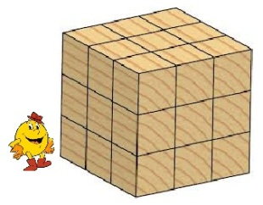
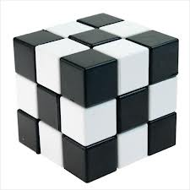
Решење 19. задатка – Пекмен
Ради лакшег решавања задатка обојимо коцкице на које је подељена велика коцка у две боје – црну и белу. Коцкице у сваком од темена велике коцке обојићемо црно, коцкице које са њима имају заједничку страну бело, и тако редом. На тај начин ће сваке две коцкице које имају заједничку страну бити различито обојене (биће 14 црних и 13 белих), при чему ће коцкица у центру велике коцке бити бела.
Пекмен у првом кораку једе коцкицу у једном од темена велике коцке, дакле црну. У другом кораку ће сигурно појести белу коцкицу, и тако редом. Закључујемо да у непарном кораку једе црну, а у парном кораку белу коцкицу.
Будући да је укупан број коцкица 27, следи да ће последња поједена коцкица бити црна. Како је коцкица у центру велике коцке бела долазимо до закључка да она никако не може бити последња поједена.

Slide 43
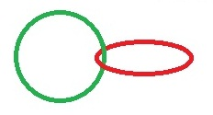
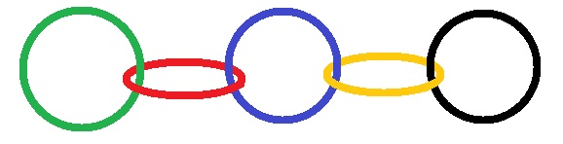
20. задатак – Карике
Ланац од две карике дугачак је 11mm. Ланац од пет таквих карика дугачак је 26mm. Колика је дужина ланца од 80 оваквих карика?
Напомена: У сваком од случајева ланац је затегнут.

Slide 44
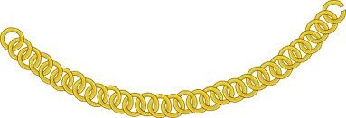


Решење 20. задатка – Карике
Нека је p спољашњи пречник карике и d дебљина карике. Дужина ланца од две карике L₂ (у mm) је
L₂=2p-2d=11
Дужина ланца од пет карика L₅ (у mm) је
L₅=5p-8d=26
Решење овог система је p=6 и d=0,5. Дакле, спољашњи пречник сваке карике је 6mm, а њена дебљина износи 0,5mm.
Ланац од n оваквих карика је дужине L_{n}=np-2(n-1)d, па за n=80 важи
L₈₀=80p-2∙79d
L₈₀=80∙6-2∙79∙0,5
L₈₀=480-79
L₈₀=401
Дакле, дужина ланца од 80 оваквих карика износи 401mm.

Slide 45
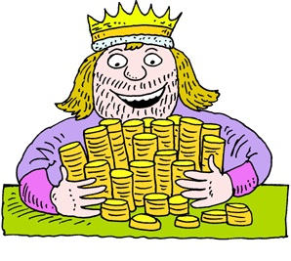
21. задатак – Краљевски мираз
Краљ је припремио извесну количину златника као мираз за своје кћери.
Најстаријој принцези је у мираз дао 100 златника и 1/6 остатка, другој је дао 200 златника и 1/6 остатка, трећој 300 златника и 1/6 остатка, ... На крају се испоставило да су све ћерке у мираз добиле исти број златника.
Колико је било принцеза, а колико златника?

Slide 46


Решење 21. задатка – Краљевски мираз
Нека је n укупан број златника које је краљ припремио за мираз својих кћери, O₁ остатак чију ће шестину добити прва принцеза, O₂ остатак чију ће шестину добити друга принзеза, итд.
Према услову задатка важи да је укупан број златника који је у мираз добила свака од принцеза:
при чему је
Заменом O₂ у почетној једнакости добијамо
Решење последње једначине је O₁=2400, па закључујемо да је укупан број златника био n=100+2400=2500. Прва принцеза је у мираз добила 500 златника (100 златника и 1/6 остатка од 2400), а толико је добила и свака следећа. Како је свака принцеза у мираз добила по 500 златника закључујемо да је било 5 принцеза.
Заиста, након што је прва принцеза добила 500 златника остало је укупно 2000 златника. Друга принцеза је добила 200 златника и 1/6 остатка од 1800 (дакле 500 златника). Трећа принцеза је добила 300 златника и 1/6 остатка од 1200 (поново 500 златника). Четврта је добила 400 златника и 1/6 остатка од 600 (што је укупно 500 златника). Коначно, пета принцеза је добила 500 златника и 1/6 остатка од 0 златника, па је и она добила укупно 500 златника. Овим смо показали да добијено решење у потпуности испуњава услове задатка.

Slide 47
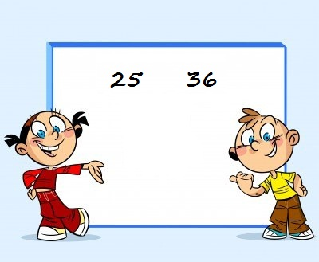
22. задатак – Игра одузимања
На табли су написани бројеви 25 и 36. Играју два играча тако што на табли наизменично пишу бројеве. Играч који је на потезу сме да напише само број који се не налази на табли, а који представља разлику нека два већ написана броја. Губи играч који не може да одигра потез. Који ће играч победити при правилној игри? Решење детаљно образложити.
Хоће ли резултат ове игре остати непромењен ако су на почетку игре на табли били написани бројеви 25 и 27?

Slide 48
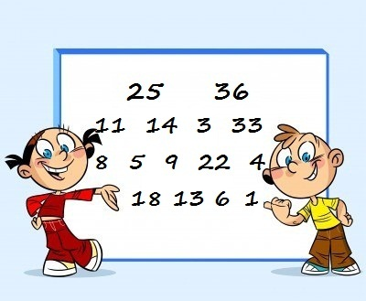
Решење 22. задатка – Игра одузимања
Да бисмо открили пут до тачног одговора на постављено питање неопходно је да одиграмо ову игру неколико пута. Лако долазимо до закључка да ће на табли бити исписани сви природни бројеви од 1 до 36.
Заиста, у процесу игре ће се обавезно појавити највећи заједнички делилац полазних бројева (присетимо се Еуклидовог алгоритма за одређивање НЗД датих бројева). Како је НЗД (25, 36) = 1, закључујемо да ће се у низу бројева које играчи записују појавити и број 1, па самим тим и сви природни бројеви од 1 до 36. Како су на табли већ написани бројеви 25 и 36 то значи да ће бити одиграна 34 (паран број) потеза. Дакле, при правилној игри ће сигурно победити други играч.
На исти начин закључујемо и у ситуацији у којој су на почетку игре на табли били написани бројеви 25 и 27. С обзиром да су и ова два броја узајамно проста, тј. НЗД (25, 27) = 1, у низу исписаних бројева ће се појавити сви природни бројеви од 1 до 27. У овом случају су на табли већ написани бројеви 25 и 27, па ће игра бити завршена након 25 (непаран број) потеза. Дакле, у другом случају ће при правилној игри сигурно победити први играч.

Slide 49
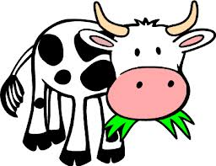

23. задатак – Гозба на ливади
Познато је да би 60 крава појело сву траву са ливаде за 24 дана, а 30 крава за 60 дана. Сваког дана израсте иста количина траве.
Колико крава би појело сву траву са ливаде за 100 дана?
За колико дана би 10 крава појело сву траву са ливаде?

Slide 50


Решење 23. задатка – Гозба на ливади
Нека је x количина траве коју једна крава поједе за један дан, y количина траве која израсте на ливади за један дан, а z почетна количина траве на ливади.
Према условима задатка важи систем:
60 ∙ 24x = z + 24y
30 ∙ 60x = z + 60y
Ако од друге од ових једначина одузмемо прву добијамо
360x = 36y /^{:36}
10x = y
Из једначине y = 10x закључујемо да је одговор на друго питање никад, јер за један дан израсте таман онолико траве колико може да поједе 10 крава.
Заменом y у првој једначини система биће:
z = 60 ∙ 24x – 24 ∙ 10x = 24 ∙ (60 – 10)x = 24 ∙ 50x = 1200x
Из последње једнакости изводимо закључак да је почетна количина траве на ливади толика да би могло да је попасе 1200 крава за један дан.
Нека је k број крава које би појеле сву траву са ливаде за 100 дана, онда важи:
k ∙ 100x = z + 100y = 1200x +100 ∙ 10x = 1200x +1000x
k ∙ 100x = 2200x /^{:100x}, (x>0)
k = 22
Дакле, 22 краве би појеле сву траву са ливаде за 100 дана.

Slide 51


24. задатак – Кружно трчање
У кругу на једнаким растојањима трче један иза другог: Владимир, Алекса, Милица, Дарко, Марија, Јелена и Стефан. Међу њима сам и ја. Следбеник мог следбеника је претходник онога који је једнако удаљен од Марије као и онај чији је следбеник претходник мог претходника.
Презиме ми је Катић, а име?

Slide 52

Решење 24. задатка – Кружно трчање
Претпоставимо да је особа која се презива Катић на месту X и да тркачи трче у смеру казаљке на сату.
Тркач чији је претходник уједно следбеник следбеника особе Катић налази се на месту P, а тркач чији је следбеник уједно претходник претходника особе Катић налази се на месту W.
Тркачи на местима P и W су једнако удаљени једино од тркача X (особа Катић), а према услову задатка они су једнако удаљени од Марије. Из наведеног произилази да се Марија налази на месту особе X, тј. име особе Катић је Марија.
Исто решење се добија и у случају да тркачи трче у смеру супротном смеру казаљке на сату.

Slide 53


25. задатак – Бројање оваца
На фарми „Мерино“ фармер је покушавао да преброји своје овце. Међутим, како никако није успевао да их све изброји, схватио је да може да израчуна њихов укупан број користећи се планом свог имања.
Квадратно имање приказано на слици подељено је оградом на девет поља (однос дужина на слици није пропорционалан стварним дужинама). Број оваца на сваком пољу сразмеран је површини поља.
Осим мера означених на плану фармер зна следеће две чињенице: површина поља I једнака је збиру површина поља A, C, E и G; укупан број оваца на пољима E, F и G је 49.
Колико се оваца налази на имању?

Slide 54

Решење 25. задатка – Бројање оваца
Нека је l дужина странице квадрата (имања). Површина читавог имања је l², а површине појединих делова имања су:
Сабирањем ове четири једначине добијамо:
Како је , долазимо до закључка да је
,
тј. површина целог имања је . Изједначавањем две формуле за површину имања добијамо да је , а решење ове једначине (како дужина странице квадрата не може бити једнака 0) је l=5.
Површина читавог имања је онда 25, а E+F+G=5.
Број оваца на имању рачунамо из пропорције 5:25=49:n, чије је решење n=245.
Дакле, на имању се налази укупно 245 оваца.

Slide 55



26. задатак – Спортиста године
У традиционалном избору за спортисту године у најужи избор су ушли Ђоковић, Златић и Прлаиновић.
Сваки члан жирија је на листићу написао имена ове тројице спортиста. Треће место на гласачком листићу доноси одређен број бодова, друго место доноси већи број, а прво место највећи број бодова (број бодова је природан број).
Након прегледања свих гласачких листића установљено је да је победио Ђоковић са 17 бодова, друго место је освојио Прлаиновић са 10 бодова, а треће Златић са 8 бодова. Такође је установљено да Ђоковић и Прлаиновић нису били једнак број пута испред Златића.
Колико је било чланова жирија и какав је распоред спортиста на сваком листићу?

Slide 56




Решење 26. задатка – Спортиста године
Укупан број бодова све тројице спортиста износи 17+10+8=35. Једини начин да се овај број растави на просте чиниоце је 35=57. Одавде закључујемо да је било пет чланова жирија и да је збир бодова на једном листићу износио 7 (збир бодова не може бити 5 јер је сума три различита природна броја увек већа од 5).
Број 7 се на јединствен начин може представити као збир три различита природна броја 7=1+2+4. Дакле, уочавамо да прво место на гласачком листићу доноси 4 бода, друго 2, а треће 1 бод.
Постоје две могућности које задовољавају овакав начин бодовања и услов да Ђоковић има 17, Прлаиновић 10, а Златић 8 бодова:
Из податка да Ђоковић и Прлаиновић нису једнак број пута испред Златића закључујемо да услов задатка задовољава друга могућност, па је распоред спортиста на гласачким листићима следећи:
1) Ђоковић 4 4 4 4 1
Прлаиновић 2 2 2 2 2
Златић 1 1 1 1 4
2) Ђоковић 4 4 4 4 1
Прлаиновић 1 2 2 1 4
Златић 2 1 1 2 2
I Ђоковић Златић Прлаиновић | II Ђоковић Прлаиновић Златић | III Ђоковић Прлаиновић Златић | IV Ђоковић Златић Прлаиновић | V Прлаиновић Златић Ђоковић

Slide 57

27. задатак – Маказама до квадрата
Разрезати фигуру на слици на четири подударна дела тако да се од њих може саставити квадрат.

Slide 58

Решење 27. задатка –
Маказама до квадрата
На слици је приказано како би дату фигуру требало разрезати на четири подударна дела и како од њих саставити квадрат. Тачке P, Q, R и S су средишта одговарајућих страница. Како је задата фигура осносиметрична, четвороугао PQRS има све четири подударне странице и подударне дијагонале, па је он квадрат. Дакле, дијагонале овог четвороугла су међусобно нормалне (приметимо још да се дијагонале секу у тачки O која је центар симетрије задате фигуре).

Slide 59

28. задатак – Збрка око година
„Упознала сам три особе. Можеш ли одгонетнути колико је стара свака од њих, ако је производ њихових година једнак 420, а свака има више од годину дана?“ – упитала је Ана Мају.
„Збир њихових година двоструко је већи од твог кућног броја“ – допунила је Ана.
„Дозволи ми само мало да размислим, па ћу ти одговорити“ – била је самоуверена Маја.
Међутим, ни након рачунања и размишљања није успела да открије године старости те три особе.
„Добро, рећи ћу ти још нешто. Само једна од ових особа је старија од твоје тетке“ – рекла је Ана. Након тога Маја је лако решила задатак.
Колико година има свака од ових особа, а колико Мајина тетка, ако знамо да је тетка за време свог школовања увек била одлична ученица?

Slide 60

Решење 28. задатка – Збрка око година
Из задатих услова задатка одмах закључујемо да збир година те три особе мора бити паран број. Паран број се може добити као збир сва три парна броја или као збир два непарна и једног парног броја. Раставимо број 420 на просте чиниоце:
420=2²357
Добијени прости чиниоци ће дати паран збир једино ако су међу њима 2 непарна, а један паран. Могући случајеви збира старости те три особе су:
3+4+35=42
3+5+28=36
3+7+20=30
4+5+21=30
4+7+15=26
5+7+12=24
Како је Маја знала свој кућни број, а није могла да се одлучи, уочавамо да се она двоумила између две од ових могућности које дају исти збир:
3+7+20=30
4+5+21=30
Након што јој је Ана рекла да је само једна особа старија од њене тетке, Маја је лако решила задатак. Дакле, број година Мајине тетке је такав да једну од ове две могућности раздваја од друге. Једини природни бројеви који задовољавају овај услов су 5, 6 или 20 (у сва три случаја добијамо да је решење друга могућност 4+5+21=30). Будући да је Мајина тетка била одлична ученица за време свог школовања, закључујемо да Мајина тетка има 20 година (са 5 или 6 година дете је или пред или на почетку свог школовања).
Дакле, особе које је Ана упознала имају 4, 5 и 21 годину, а Мајина тетка има 20 година.

Slide 61

29. задатак – Писмени задатак
У једном одељењу има 30 ученика и сви су радили писмени задатак из математике. Следећег часа наставница, задовољна постигнутим резултатима, саопштава ученицима резултат оцењивања на следећи начин:
1. Нико није добио недовољну оцену.
2. Збир свих оцена је 93.
3. Добрих оцена је више од одличних, а мање од врло добрих.
4. Број врло добрих оцена је дељив са 10.
5. Број одличних оцена је паран.
На основу добијених података одредите колико је ученика на писменом задатку оцењено довољном, добром, врло добром и одличном оценом.

Slide 62

Решење 29. задатка – Писмени задатак
Означимо број довољних, добрих, врло добрих и одличних оцена на писменом задатку редом са a, b, c и d. Тада је:
a+b+c+d=30
2a+3b+4c+5d=93
Множењем прве од ових једначина са 2 и одузимањем тако добијене једначине од друге добијамо:
b+2c+3d=33
Како је број врло добрих оцена дељив са 10 из претходне једначине закључујемо да једино може имати вредност 10 (у преосталим случајевима би 2c био већи од 33). Последња једначина се сада своди на
b+20+3d=33, то јест
Да би d имало вредност из скупа природних бројева b мора имати једну од следећих вредности: 1, 4, 7 или 10. Како је број добрих оцена већи од броја одличних и с обзиром да број одличних оцена мора бити паран, једина могућност која долази у обзир је b=7, па је d=2. Заменом добијених вредности у првој једначини лако се израчунава да је a=11.
Дакле, на писменом задатку из математике је било 11 довољних, 7 добрих, 10 врло добрих и 2 одличне оцене.

Slide 63

30. задатак – Прошарани квадрат
Четири кружна лука, једна већа (уписана) и једна мања кружница разлажу квадрат странице a као што је то приказано на слици. Неки од тако насталих делова квадрата су осенчени.
Израчунати осенчену површину квадрата у функцији његове странице a.

Slide 64
Решење 30. задатка – Прошарани квадрат
Означимо са P₁ осенчену површину квадрата која се налази са спољашње стране већег (уписаног) круга, а са P₂ преостали део осенчене површине квадрата.
Површина P₁ једнака је разлици површине квадрата и површине већег (уписаног) круга, чији је полупречник r₁ једнак половини странице квадрата.
Површина P₂ једнака је разлици површине квадрата и збира површина 4 кружна исечка и малог круга. Кружни исечци су подударни, њихови полупречници су такође r₁, а централни угао 90˚ (четвртине круга), па је збир површина ових кружних исечака једнак површини већег круга. Пречник мањег круга 2r₂ једнак је разлици дужине дијагонале квадрата и збира два полупречника кружних лукова, па је
Онда је:
НАСТАВАК РЕШЕЊА ЗАДАТКА НА НАРЕДНОМ СЛАЈДУ

Slide 65

Решење 30. задатка – Прошарани квадрат
Површина осенченог дела квадрата једнака је збиру површина P₁ и P₂.

Slide 66


СУДОКУ ТУРНИР

Slide 67
Школски судоку турнир
Овај турнир je одржан током јануара и фебруара школске 2012/13. године. Турнир је имао 4 кола, при чему су 3 кола била елиминациона и 4. коло финално.
Списак пласираних ученика у наредно коло,
као и коначна ранг листа турнира (три првопласирана и похваљени) објављивани су на огласној табли школе,
школском сајту http://cetvrtagimnazija.edu.rs/
и блогу Математичке секције http://matsekcija.wordpress.com/

Slide 68

Задатак 1. кола судоку турнира
Време за израду овог судоку задатка је ограничено на 40 минута.

Slide 69


Решење задатка 1. кола судоку турнира

Slide 70

Задатак 2. кола судоку турнира
Време за израду овог судоку задатка је ограничено на 40 минута.

Slide 71

Решење задатка 2. кола судоку турнира

Slide 72

Задатак 3. кола судоку турнира
Време за израду овог судоку задатка је ограничено на 30 минута.

Slide 73

Решење задатка 3. кола судоку турнира

Slide 74

Задатак 4. финалног кола судоку турнира
Време за израду овог судоку задатка није ограничено али се сваком такмичару мери време потребно за израду задатка. Такмичари се рангирају према постигнутом времену тачно урађеног задатка.

Slide 75

Решење задатка 4. финалног кола судоку турнира

Slide 76


ТУРНИР У РЕШАВАЊУ РУБИКОВЕ КОЦКЕ

Slide 77


Школски турнир у решавању Рубикове коцке
Овај турнир je одржан у мају 2013. године. Сви ученици су решавали идентичне почетне позиције Рубикове коцке у три кола, при чему је прво коло било квалификационо. Квалификационо време за пролазак у наредна два кола било је 4 минута. Такмичари су рангирани према просечном времену решавања из сва три покушаја.
Списак три првопласирана ученика
објављен је на огласној табли школе,
школском сајту http://cetvrtagimnazija.edu.rs/
и блогу Математичке секције http://matsekcija.wordpress.com/

Slide 78

Фотографије са припрема и турнира у решавању Рубикове коцке

Slide 79


Завршни сусрет Математичке секције – додела награда и похвала са турнира
Завршни сусрет Математичке секције одржан је последњег наставног дана, у петак, 14. јуна 2013. године. На овом сусрету додељене су награде са сва три школска математичка турнира.

